Slide 1

1
PROJET 5 – « SEGMENTEZ DES CLIENTS D’UN SITE E- COMMERCE »
Soutenance de projet 2023

Slide 2
Sommaire
2
Présentation de la problématique
Préparation des données et exploration
Pistes de modélisations
Présentation du modèle final

Slide 3
3
I - PROBLÉMATIQUE
Rappel de la problématique Interprétation
Pistes de recherche envisagées

Slide 4

Présentation de la problématique
4
Mission de consultant pour Olist, solution de vente sur les
marketplaces en ligne
Objectifs:
Fournir aux équipes d’e-commerce une segmentation des clients pour les campagnes de communication
Comprendre les différents types d’utilisateurs
Fournir une description actionable de la segmentation
Faire une proposition de contrat de maintenance

Slide 5

Interprétation de la problématique et pistes de recherche envisagées
5
Exploration des données et choix de features adaptées
Problème de classification non supervisée
Les clusters devront être expliquables et réutilisables pour des
campagnes de communication
Classification non supervisée
Comparaison des résultats et choix d’un modèle
Feature
engineering
Descriptions
des clusters

Slide 6
6
II – PRÉPARATION DU JEU DE DONNÉES
Cleaning
Feature engineering Exploration

Slide 7
Cleaning
7
Données réparties en 9 tables:
clients / geolocalisation / commandes / paiements / produits / vendeurs / traduction des catégories de produits
Principales étapes du nettoyage
Imputation pour les informations manquantes
Types de données
Réduction du nombre de catégories de produits (de 72 à 12)
Suppression des outliers univariés et multivariés
Création de nouvelles features
Assemblage dans une table unique avec pour index l’id client

Slide 8
Feature engineering
8
Intuitions : Indicateurs généraux par client
Nombre d’achats
Catégorie la plus achetée
Dépense par catégorie
Date du dernier achat (Récence)
Fréquence d’achat
Panier moyen
Jour avec le plus de commandes,
Facilités de paiement
Moyen de paiement
Note moyenne
Etc.
Jeu final
75000 lignes
31 colonnes
Log transformation pour certaines features créées

Slide 9
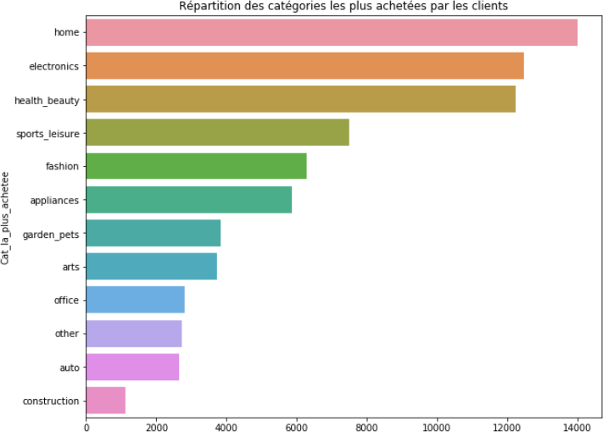
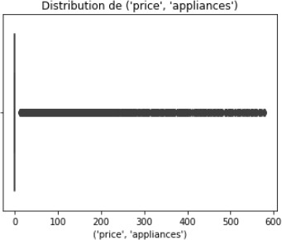
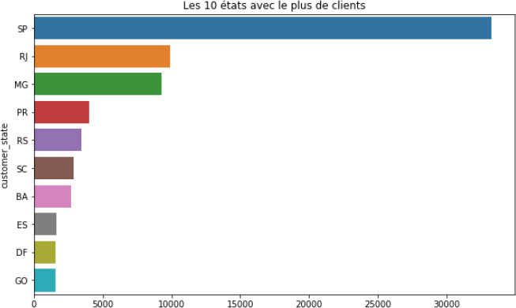
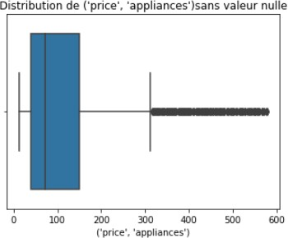
Exploration
9

Slide 10
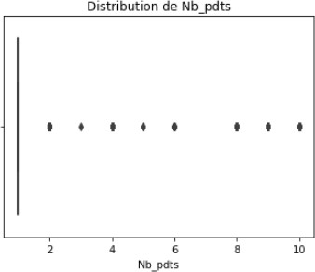
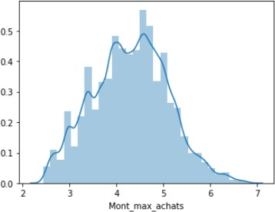
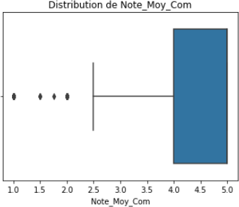

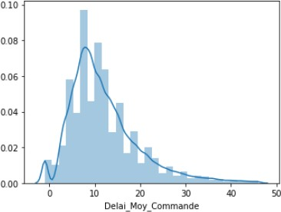
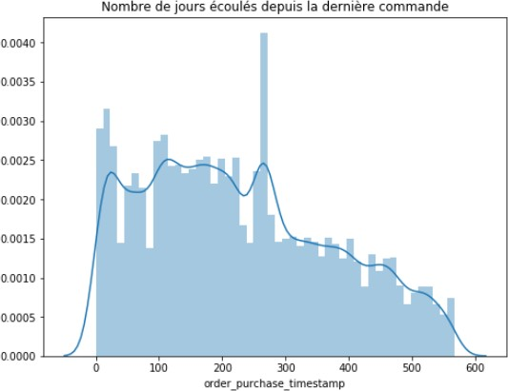
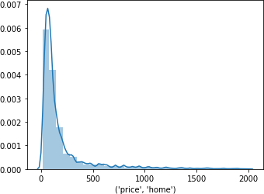
Exploration
10
Autres informations:
2 années d’historique
100 000 clients
Distribution du montant maximum dépensé par commande
Nombre de produits achetés par client
Délai moyen de commande en jours
Nombre de jours écoulés depuis la dernière commande
Distribution des dépenses dans la catégorie « home »

Slide 11
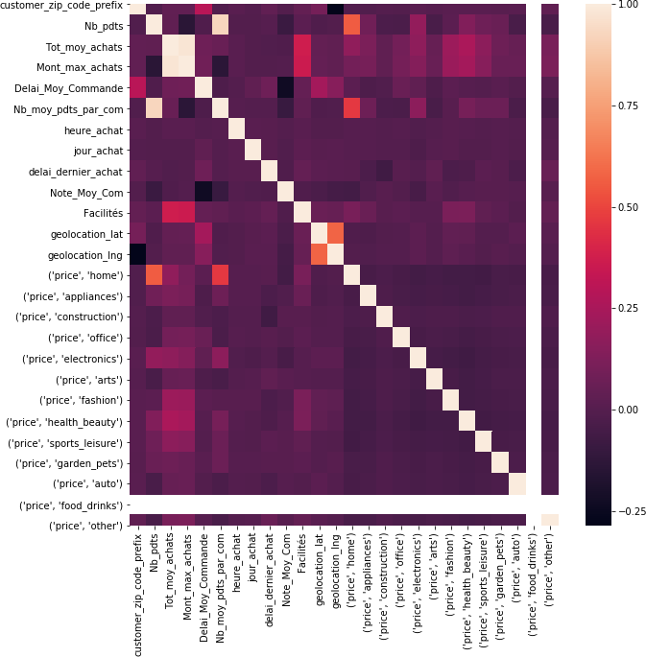
Exploration : Corrélations
11
Forte corrélation entre :
Total moyen achats et montant max
achats
Nombre moyens de produits apr commande et nombre de produits achetés
Nombre de produits achetés et dépense
dans la catégorie home
Nombre moyen de produits achetés et dépense dans la catégorie home
Latitude et longitude
⇒ Non pertinence de certaines features dues au jeu de données comprenant plus de 90
% de clients avec un seul achat

Slide 12
Préparation des données : Finalisation
12
Suppression des features non adaptées:
Montant maximum d’une commande
Nombre moyen de produits par commande
Préparation
One hot encoder (moyens de paiement)
StandardScaler
Réduction de dimension par ACP
Réduction à 19 features avec 94 % de variance

Slide 13
III – PISTES DE MODÉLISATIONS
13

Slide 14
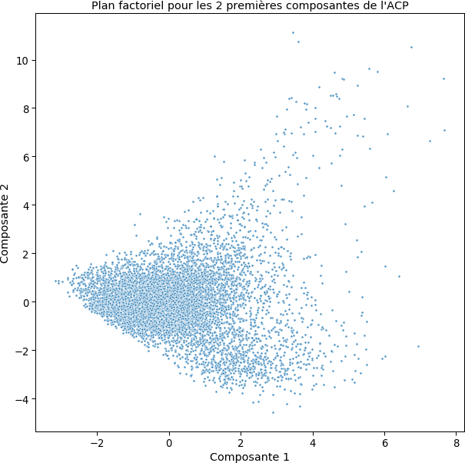
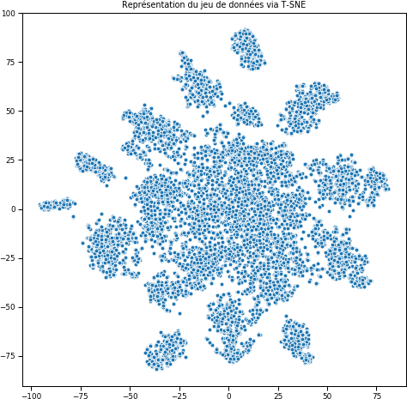
Intuition : Visualisation
14
Projection des données sur les 2 premières composantes de l’AVP (20 % de variance)
Représentation des données via t-SNE

Slide 15
Processus de clustering
15
Choix du modèle (*) et nombre de clusters sur échantillon réduit (10 k)
Application sur la totalité de l’échantillon
Explication des clusters
Détermination de la fréquence de mise à jour
Evolution des features
(*) Modèles entraînés : Kmeans, DBScan, Clustering Hiérarchique

Slide 16
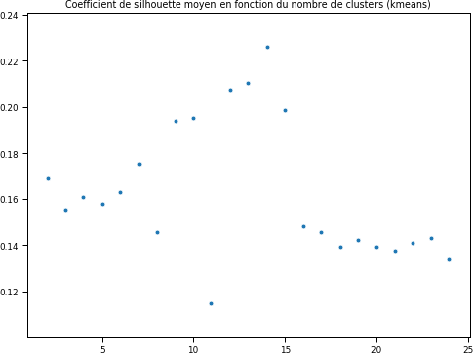

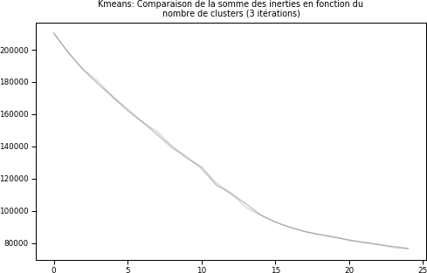
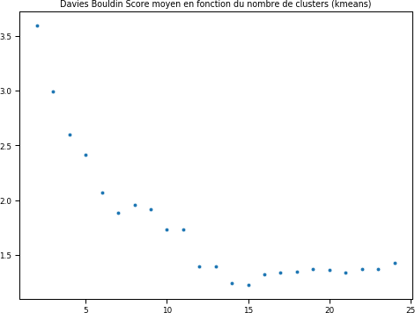
Kmeans : détermination optimum du
16
nombre de clusters
Entraînement de modèles avec 1 à 25 clusters
Coefficient de silhouette en fonction du nb de clusters
Davies bouldin score en fonction du nb de clusters
« Méthode du coude »
Optimum retenu : 14 clusters

Slide 17
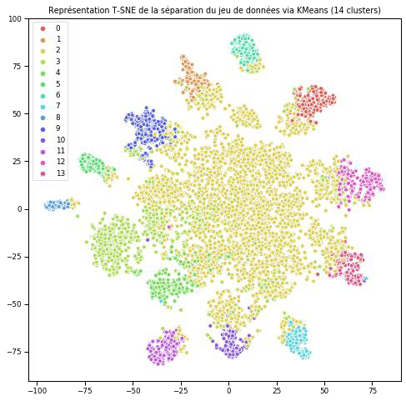
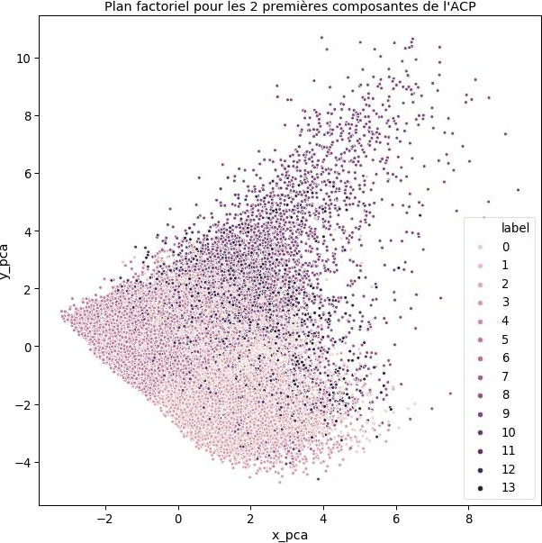
Kmeans : représentation graphique
17
XXXX

Slide 18
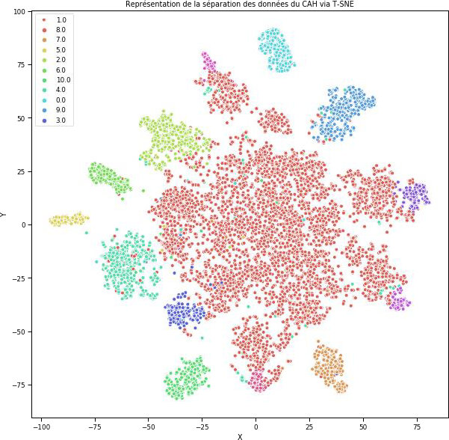
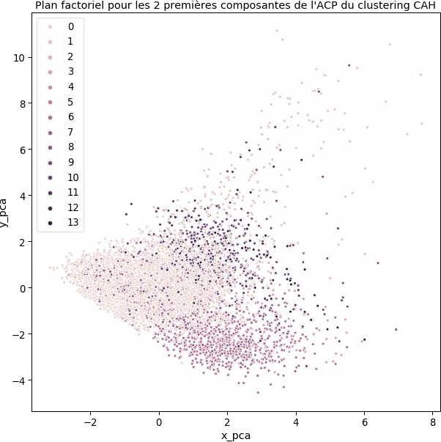
Clustering hiérarchique
18
Avec 14 clusters

Slide 19
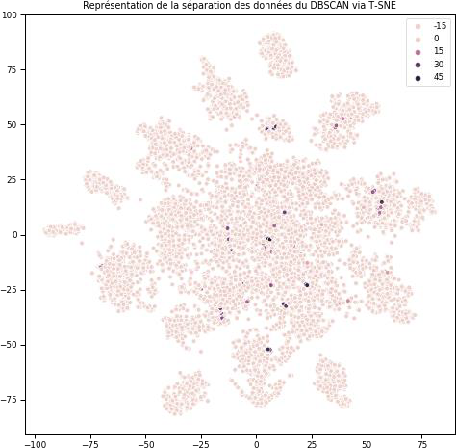
DBScan
19
Exemple ci-contre:
Epsilon = 1
Min_samples = 5

Slide 20
20
IV –PRÉSENTATION DU MODÈLE FINAL
ainsi que des améliorations effectuées.

Slide 21
Kmeans sur intégralité de l’échanti lon
21
Stabilité du silhouette score
...
13 clusters : 0.229
14 clusters : 0.238
15 clusters : 0.149
...

Slide 22
Clusters identifiés et actions
22
Catégorie | Catégorie la plus achetée | Autre Caractéristique et action potentielle | Nombre de clients | Note moyenne | Montant moyen dépensé par commande (log) | Montant dépensé par article par client (log) | Ancienneté moyenne dernière transaction (jours)
5 | NA | ont le moins recours aux facilités de paiement | 43412 | 4,3 | 4,0 | 71 | 238
3 | NA | les plus longs délais de traitement de commande plus mauvaises notes en moyenne | 8659 | 3,4 | 4,2 | 88 | 254
0 | fashion |  | 2773 | 4,1 | 5,2 | 243 | 218
8 | health / beauty |  | 2703 | 4,2 | 5,5 | 369 | 236
1 | sport leisure |  | 2492 | 4,2 | 5,1 | 256 | 246
2 | arts |  | 2185 | 4,2 | 4,6 | 113 | 266
4 | office |  | 2078 | 4,1 | 4,8 | 128 | 244
9 | home | catégorie qui achète le plus de produits catégorie qui dépense le plus | 1895 | 3,7 | 4,9 | 775 | 238
11 | appliances |  | 1877 | 4,1 | 5,1 | 247 | 214
7 | other | Transactions les plus anciennes | 1856 | 4,2 | 4,9 | 143 | 295
12 | garden pets |  | 1824 | 4,2 | 4,8 | 175 | 245
13 | electronics | 2e catégorie qui dépense le plus | 1433 | 3,8 | 5,4 | 477 | 253
10 | auto |  | 1327 | 4,2 | 4,8 | 125 | 220
6 | construction | commandes les plus récentes | 717 | 4,2 | 4,6 | 110 | 153
Actions :
Ciblage de clients par catégorie
Ciblage de services pour certaines catégories (faciltiés de paiement, livraison express, ...)

Slide 23
Clusters identifiés : améliorations?
23
Subdivision du cluster 5 : non concluant (silhouette score : 0.11)
Suppression de certaines features : pas d’amélioration du clustering
constatée
Proposition de clustering « manuel »:
clients insatisfaits (note moyenne de 1/5)
clients avec un très long délai de livraison (> 1 mois)
4600 clients qui achètent le plus et sous clustering par application d’un kmeans :
Identification des meilleurs clients par catégorie
Identification des catégories complémentaires pour cibler la publicité

Slide 24
Contrat de maintenance
24
Identification de la période de maitenance:
Réduction du jeu de données sur la dimension « durée » (exemple
: 3 mois)
Vérification de la stabilité du nombre de clusters, du coefficient de
silhouette et des valeurs des features
Compromis identifié : 3 mois
Nombre de clusters optimal sur Kmeans : 14
Coefficient de silhouette stable
Conservation des caractéristiques principales des clusters (catégories les plus dépensières, notes, etc.)
Variation à la marge de certaines valeurs de features

Slide 25
Conclusion
25
Mise en application des algorithmes de classification non
supervisée et application à un problème métier
Limites du clustering proposé
Pas ou peu d’apport des algorithmes
Un cluster avec 50 % des clients, peu intelligibles
Opportunités d’amélioration du clustering
Nouvelles features / clients ayant acheté plusieurs articles
Caractérisation dans le détail des produits des champs textuels
Données plus précises sur les clients (à anonymiser) : âge, sexe

Slide 26
MERCI DE VOTRE ATTENTION
26

